Slide 1
保留声学听力的人工耳蜗使用者的AECAP记录
报告人： 尹续澜
2023.12.18

Slide 3
目录
CONTENTS
1
ECAP信号
2
相关实验简介
3
讨论
报告时间：10 min

Slide 4
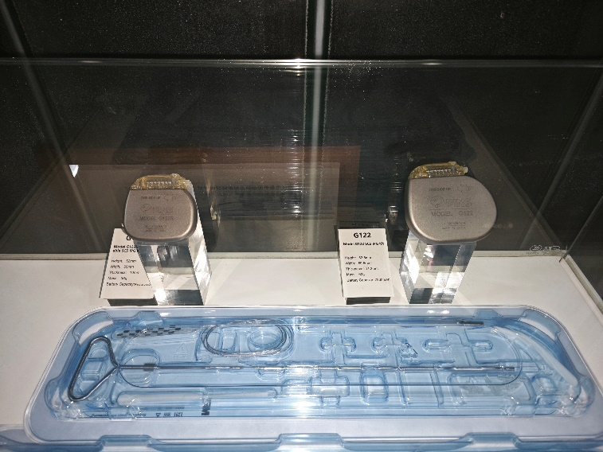
1.1 EECAP信号
1
ECAP信号
脊髓神经刺激（SCS，Spinal Cord Stimulation）中以电刺激诱发的多神经纤维复合动作电位通常称为EECAP（Electrically Evoked Compound Action Potential）

Slide 5
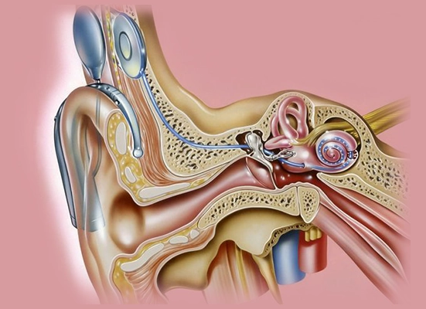
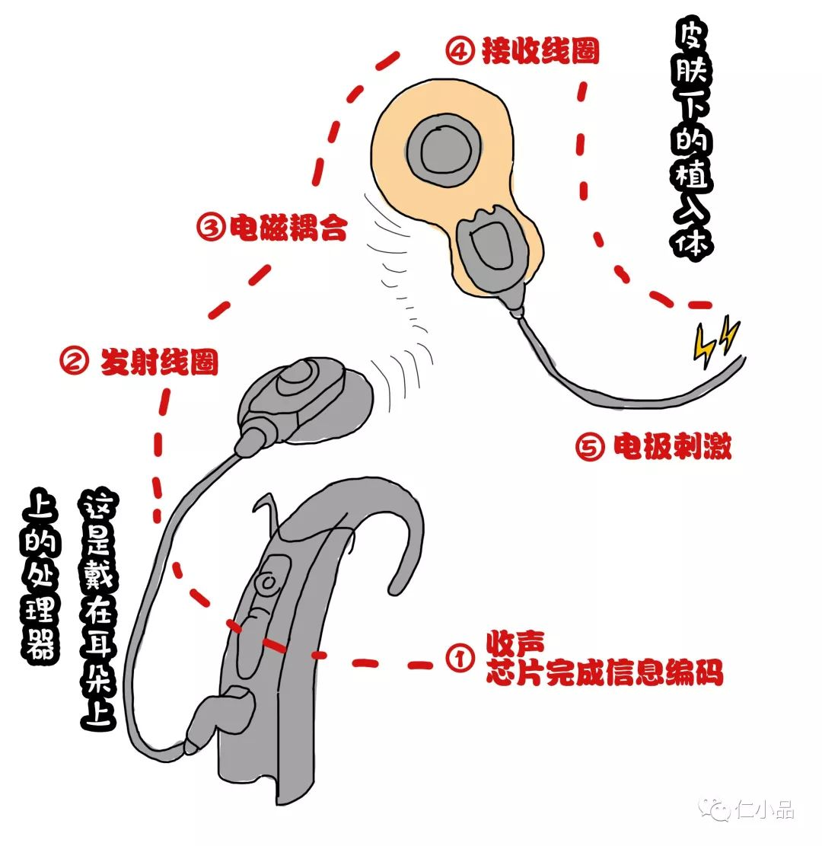
1.2 AECAP信号
1
ECAP信号
通过内置式人工耳蜗，利用声音诱发的听觉神经纤维复合动作电位称为AECAP（Acoustically Evoked Compound Action Potential）
电极

Slide 6
2.1 实验设置
2
相关实验简介
植入设备：
Nucleus Hybrid L24 electrode array（ Cochlear Ltd., NSW, Australia ），拥有22个电极，植入深度16-17mm，最大弯折角度270°，最高听力频率2000Hz
受试者：
①500Hz以下听力阈值＞80dB
②共计19名受试者（13名男性，6名女性）
③植入该指定耳蜗设备超过6个月（平均术后时间46个月）
④年龄＜80岁（平均年龄59岁）
刺激信号：
①脉宽100μm短时脉冲信号
②周期24ms，频率500Hz单音爆发
③Chirp刺激信号（啁啾信号）

Slide 7
2.2 实验结果
2
相关实验简介
2.2.1 不同刺激信号下的AECAP信号产生的概率：
①在>75%的受试(15/19=78.94%)中，三种主要刺激至少有两种可以清楚地识别出CAP。
②在高刺激水平下，CAP 啁啾比短时脉冲声更有效地引发可识别的CAP反应，而500Hz的音调爆发效果最差。

Slide 8
2.2 实验结果
2
相关实验简介
2.2.2 不同刺激信号下的AECAP信号的形态：
不同的受试者和刺激类型中CAP存在相当大的反应形态差异。
P1峰
N1峰

Slide 9
2.2 实验结果
2
相关实验简介
2.2.3 不同刺激信号下的AECAP信号的幅值：
高刺激水平下，啁啾ECAPs的大平均波形比短时脉冲ECAPs更少具有模糊的N1-P1形态且峰值幅度大。
较低的刺激水平下，短时脉冲ECAPs的大平均波形比啁啾ECAPs具有较大的峰值幅度和更明显的形态。
无论刺激水平如何，使用500Hz音调爆发诱发的大平均波形较小，且具有更复杂的响应形态(例如，多峰)。

Slide 10
2.2 实验结果
2
相关实验简介
2.2.4 AECAP信号与残留听力之间的关系：
高频下的残余听觉状态对保留听觉的CI用户的CAP响应有显著影响。
高频下听力更强的受试者啁啾刺激倾向于唤起更大的CAP振幅。
但使用CAP啁啾或短时脉冲刺激的CAP响应不一定能预测低频下残余听力的状态 。

Slide 11
2.2 实验结果
2
相关实验简介
2.2.5.1 啁啾信号
啁啾信号是基于正常听力个体的耳蜗时间延迟模型产生的
Nk = 1的啁啾具有最快的扫描速率，Nk = 9相当于原始CAP啁啾
9种自定义啁啾的频率行为在不同频率上是相似的（在3到4kHz时响应相对平坦，在~4 kHz时衰减）

Slide 12
2.2 实验结果
2
相关实验简介
2.2.5.2 改变啁啾刺激信号对AECAP信号的影响：
改变啁啾设计和刺激水平对 CAP 振幅的影响显著，但交互项不显著（啁啾信号扫频速率主要影响CAP信号形态，刺激水平主要影响CAP信号幅值）

Slide 13
3.1 不同刺激信号诱发的AECAP信号是不同的
3
讨论
通过预先采集某一特定信号诱发的正常的CAP信号，可以对特征峰N1和P1的位置进行预测，进而根据实际采集到的ECAP信号判断患者体内该部分通路是否正常。

Slide 14
3.2 AECAP信号对患者当前状况的反映
3
讨论
高频听力存留越多，AECAP信号的幅值会越高，通过对信号的幅值等特征进行分析可以评估患者当前的健康状态。对ECAP信号的深入分析有利于指导治疗，根据信号不同特征对症治疗。

Slide 15
Thanks
Acoustically Evoked Compound Action Potentials Recorded From Cochlear Implant Users With Preserved Acoustic Hearing

